Slide 1
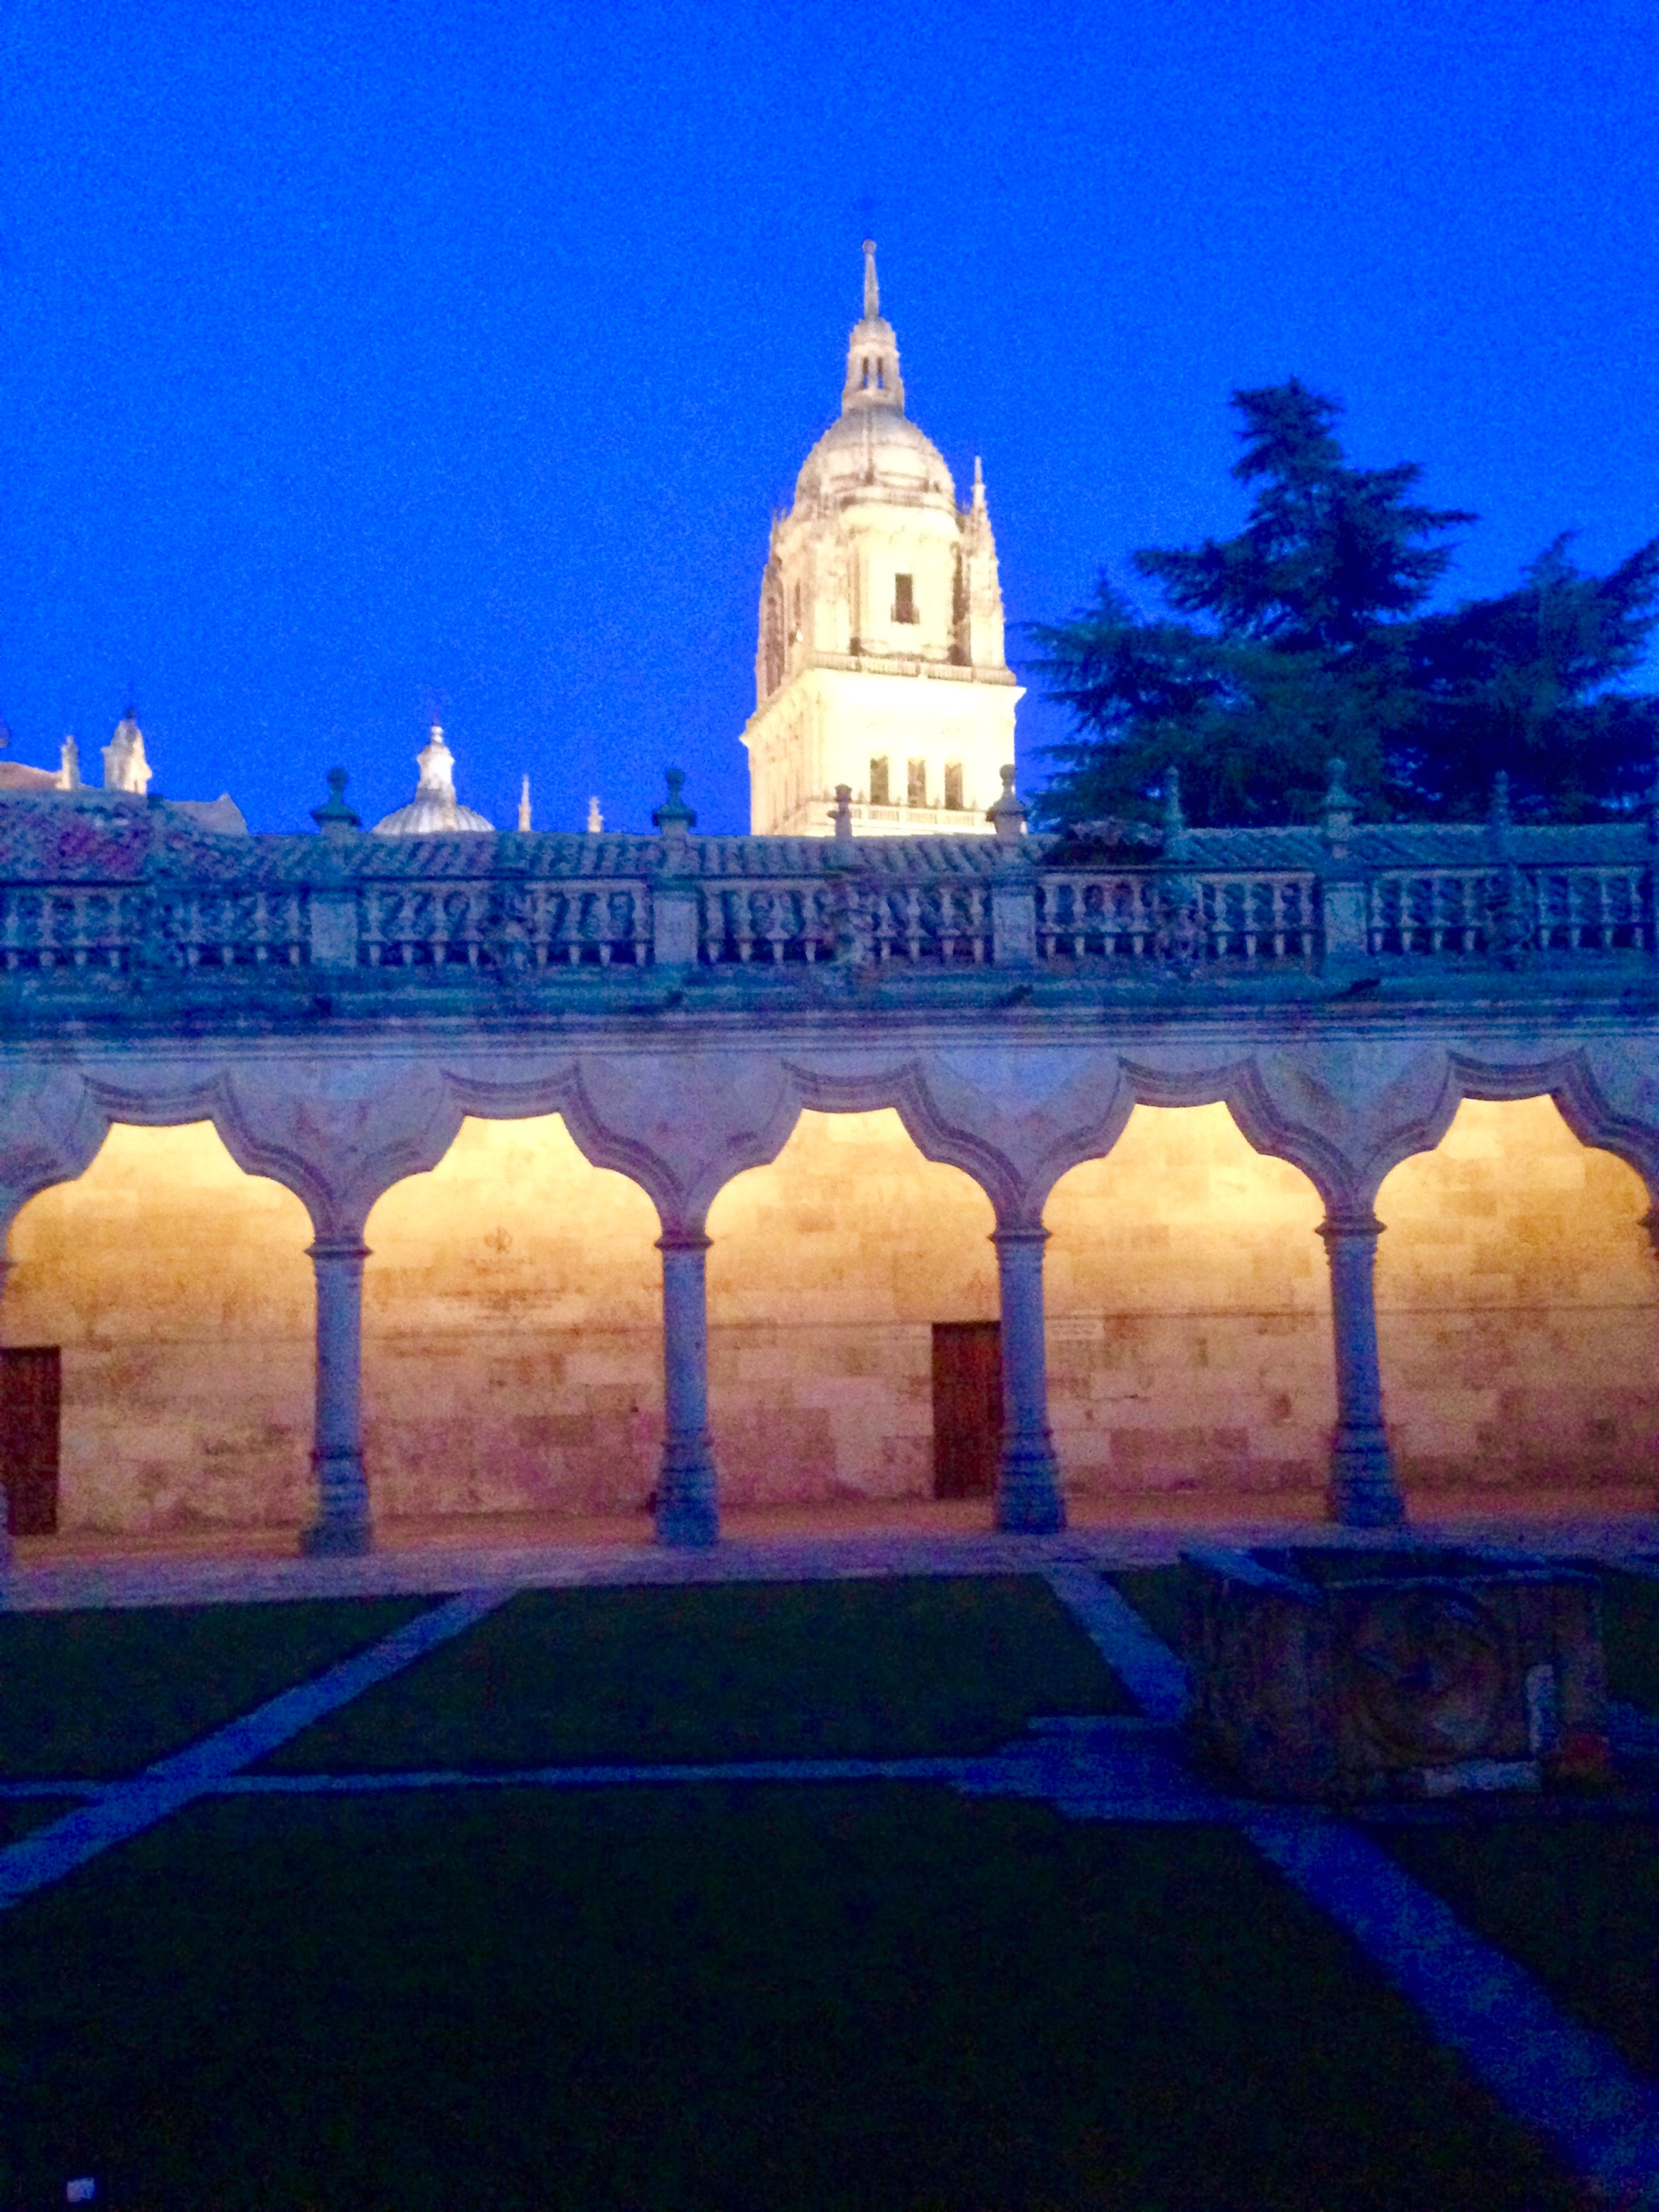
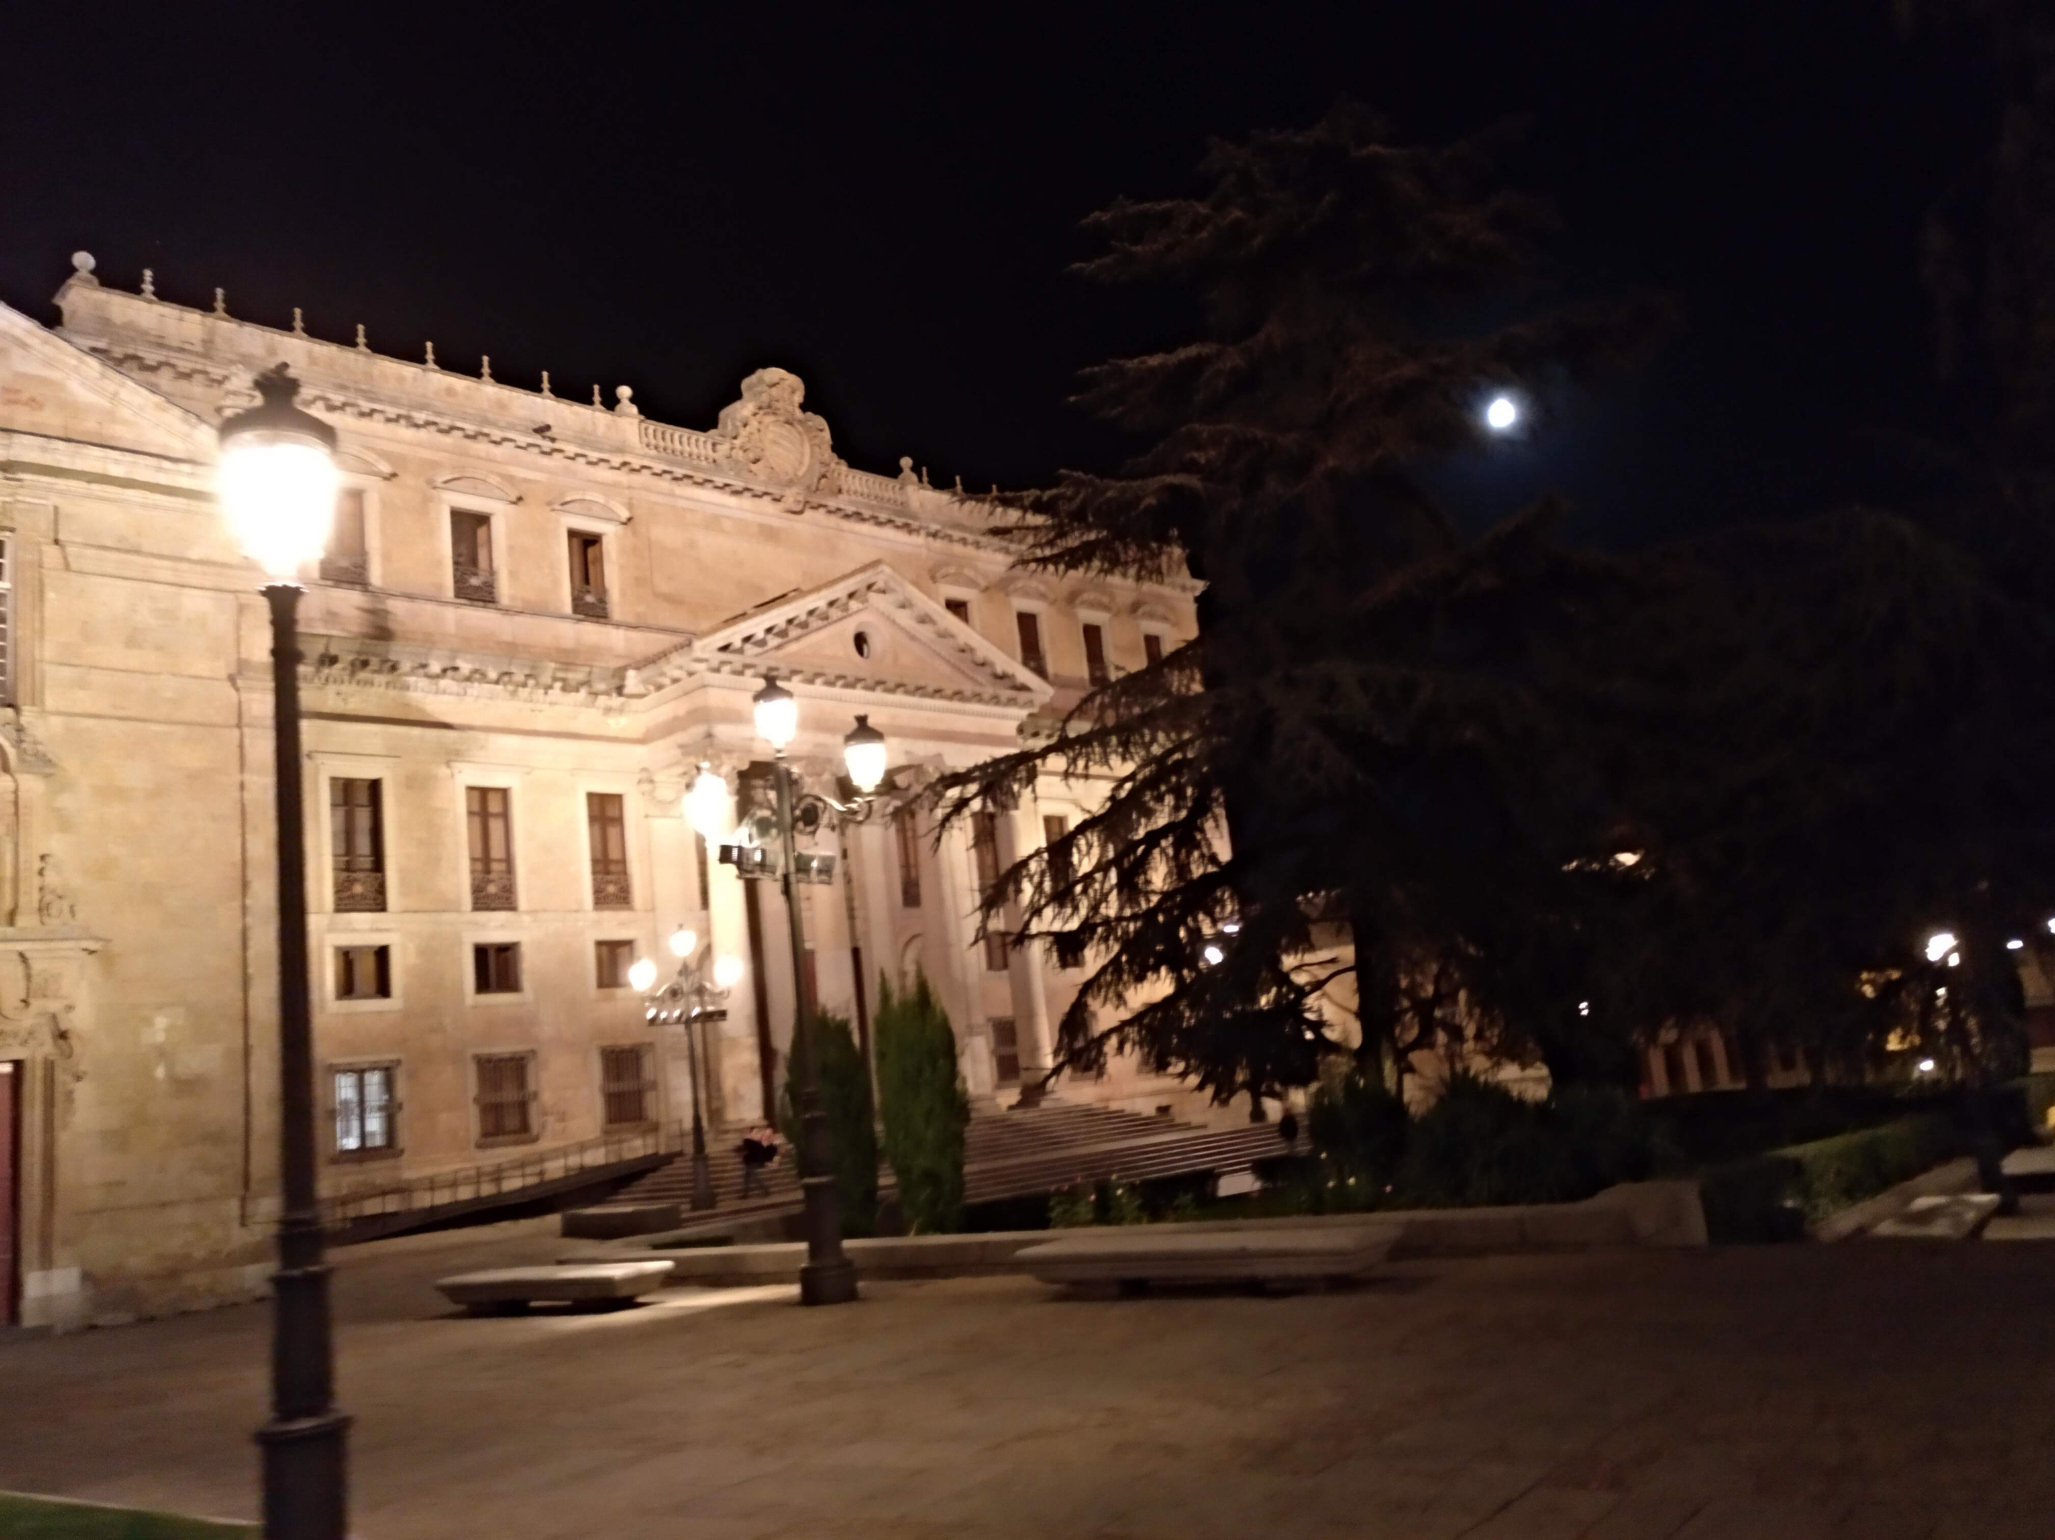
1
LA COMPETENCIA LÉXICA
LA PROCEDENCIA DEL LÉXICO ESPAÑOL EN UNA CLASE ELE
1. Los diccionarios etimológicos y los
diccionarios históricos
2. El árbol de las lenguas
3. El uso de la etimología en la clase de L2

Slide 2
2
MATERIALES
Enclave (RAE)
Corominas-Pascual, Diccionario Crítico Etimológico Castellano e Hispánico (DCECH)
Gaffiot, Dictionnaire Illustré Latin-Français (1934)
G. Colon, “Elementos constitutivos del léxico español”, Introducción a la lingüística española, Manuel Alvar López, 2000.
Penny, 4. Léxico, Gramática histórica del español.
LA COMPETENCIA LÉXICA.
PROCEDENCIA DEL LÉXICO ESPAÑOL

Slide 3
3
1.1. Los diccionarios etimológicos.
1. Covarrubias: un pionero.
2. García de Diego: un etimólogo poco conocido.
3. Corominas-Pascual: el DCECH, la referencia y el prestigio.
1.2. Los diccionarios históricos.
1. El Diccionario histórico de la RAE.
2. El Nuevo diccionario histórico de la RAE.
LA COMPETENCIA LÉXICA.
PROCEDENCIA DEL LÉXICO ESPAÑOL

Slide 4
1. Los diccionarios etimológicos.
1.1. Covarrubias: un pionero.
4
Covarrubias
Tesoro de la lengua castellana o española (1611)
Suplemento manuscrito, conservado en la Biblioteca Nacional de Madrid (ms. 6159)
Adiciones de Noydens (Madrid, 1674)
Martín de Riquer, Barcelona (1943).
F. C. R. Maldonado, revisada por M. Camarero, Castalia (1994): «modernizar el texto de modo que llegase a manos de un público lo más amplio que fuera posible».
Covarrubias pensó en llamar a su diccionario Etimologías (San Isidoro), pero en la dedicatoria al rey:
“Todo lo daré por bien empleado, con que V. M. reciba este mi pequeño servicio con grato ánimo, dándome licencia le ponga nombre de Tesoro, por conformarme con las demás naciones que han hecho diccionarios copiosos de sus lenguas, y de este no solo gozará la española, pero también todas las demás, que con tanta codicia procuran deprender nuestra lengua, pudiéndola agora saber de raíz, desengañados de que no se debe contar entre las bárbaras, sino igualarla con la latina y la griega, y confesar ser muy parecida ala hebrea en sus frasis y modos de hablar”.
LA COMPETENCIA LÉXICA.
PROCEDENCIA DEL LÉXICO ESPAÑOL

Slide 5
1. Los diccionarios etimológicos.
1.1. Covarrubias: un pionero.
5
Covarrubias: 11.000 entradas (17.000 incluidas en lemas)
Macroestructura:
Saltos e incongruencias en el orden alfabético.
Concepción abarcadora del léxico: dialectalismos (sobre todo de Castilla la vieja, Toledo y Andalucía), vulgarismos, tecnicismos, arcaísmos, etc.
Extensión de los artículos desigual (desde las pocas líneas a las ocho páginas; la mayoría se sitúan entre las diez o veinte líneas).
Microestructura:
Gran heterogeneidad y una mezcla de datos lingüísticos y enciclopédicos.
Definición.
Autoridades literarias.
Equivalencias en latín.
Etimología.
Refranes u otras construcciones fraseológicas.
Simbología.
Textos variados que ilustren el tema -literarios, científicos, doctrinales, etc.-.
Juicios morales, curiosidades…
LA COMPETENCIA LÉXICA.
PROCEDENCIA DEL LÉXICO ESPAÑOL

Slide 6
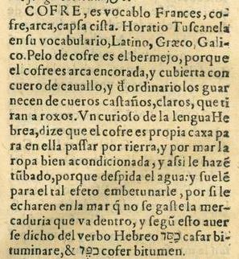
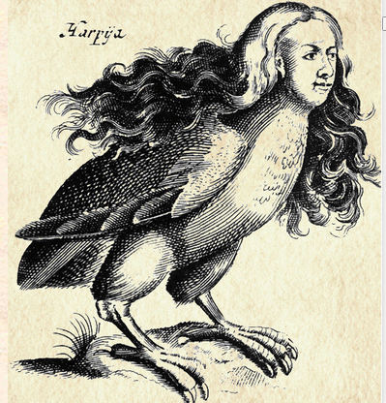
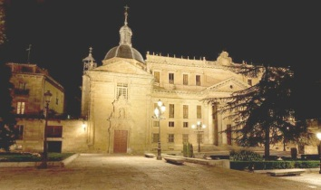
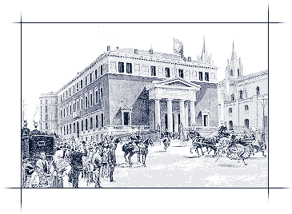
1. Los diccionarios etimológicos.
1.1. Covarrubias: un pionero.
filohebreísta
toro, cofre, saco, tesoro, res
tor, cafar, saq, tesurah, rosh
tauru.
Del fr. coffre, este del lat. cophĭnus, cesta, y este del gr. κόφινος.
saccu.
thesaurus, y este del gr. Θησαυρός.
res, cosa, propiedad.
HARPÍAS. Fingieron los poetas ser unas aves monstruosas, con el rostro de doncellas y lo demás de aves de rapiña, crueles, sucias y asquerosas. …
Las harpías son símbolo de los usurpadores de haciendas ajenas, de los que las arruinan y maltratan, de las rameras que despedazan un hombre, glotoneándole su hacienda y robándosela.
LA COMPETENCIA LÉXICA.
PROCEDENCIA DEL LÉXICO ESPAÑOL
ETIMOLOGÍA Y DICCIONARIOS
José Luis Herrero Ingelmo

Slide 7
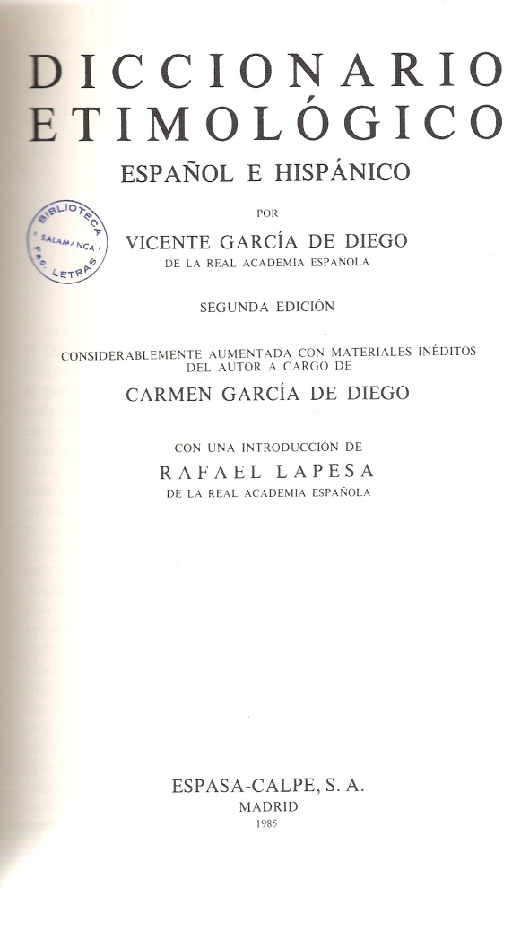
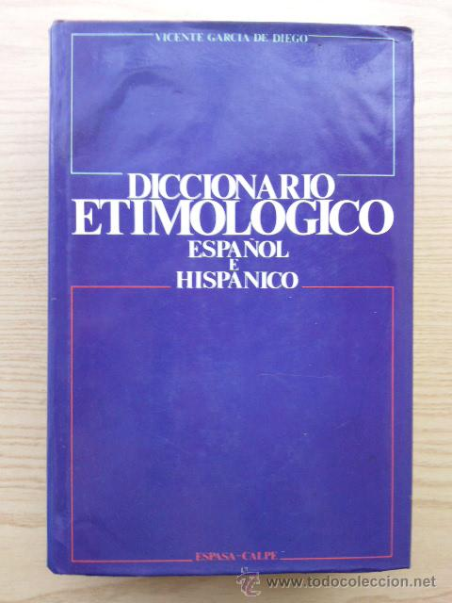
1.1. Los diccionarios etimológicos.
1.1.2. García de Diego: un etimólogo poco conocido.
7
Lodares, J.R., «Vicente García de Diego y su contribución a la filología románica e hispánica», BRAE, 1990, XX, 591-625.
Etimologías españolas (p.426)
circius
cierzo, sieso (Mérida), zarzo (gall., ‘llovizna’); cercear (‘soplar el viento’); zarzallar (gall. ‘llover’)…
Diccionario de voces naturales (1968). Madrid: Aguilar.
Contribución al diccionario hispánico etimológico (1943). Madrid: Consejo Superior de Investigaciones Científicas, Patronato Menendez Pelayo.
Diccionario Etimológico Español e Hispánico (1956). Madrid: Editorial S.A.E.T.A. (2ª ed., 1985, considerablemente aum. con materiales inéditos a cargo de su hija Carmen García de Diego López; con una introducción de Rafael Lapesa. ­ Madrid: Espasa-Calpe).
Etimologías Españolas (1964). Madrid: Aguilar.
LA COMPETENCIA LÉXICA.
PROCEDENCIA DEL LÉXICO ESPAÑOL
ETIMOLOGÍA Y DICCIONARIOS
José Luis Herrero Ingelmo

Slide 8
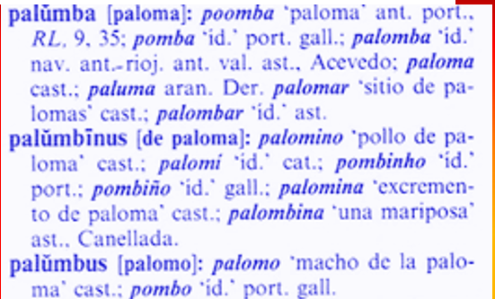
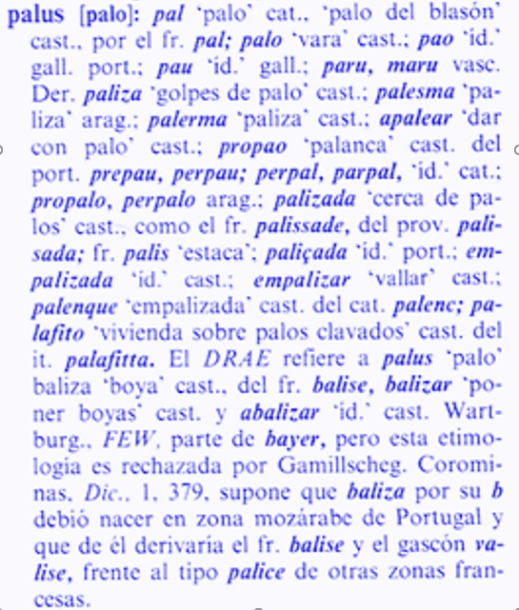
1.1. Los diccionarios etimológicos.
1.1.2. García de Diego: un etimólogo poco conocido.
8
LA COMPETENCIA LÉXICA.
PROCEDENCIA DEL LÉXICO ESPAÑOL

Slide 9
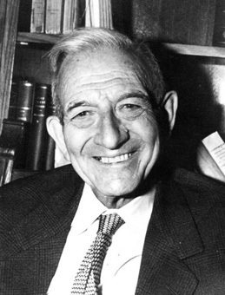
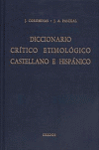
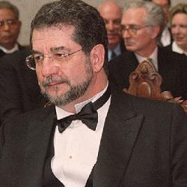
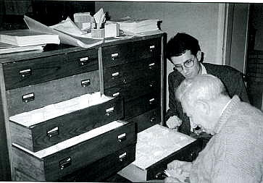
1.1. Los diccionarios etimológicos.
1.1.3. Corominas-Pascual: el DCECH, la referencia
y el prestigio.
9
DCEC (1954-57): Diccionario Crítico Etimológico Castellano.
DCECH (1980-91): Diccionario Crítico Etimológico Castellano e Hispánico.
«No es posible fundamentar una etimología con el rigor indispensable hoy en día, después de cien años de lingüística científica, sin conocer a fondo la historia de la palabra, y ésta no se puede reconstruir sin un conocimiento global de la vida del vocablo a través de los siglos y a través de todo el espacio abarcado por la lengua castellana y aun por los idiomas hermanos y afines» (Prefacio, XIII).
LA COMPETENCIA LÉXICA.
PROCEDENCIA DEL LÉXICO ESPAÑOL

Slide 10
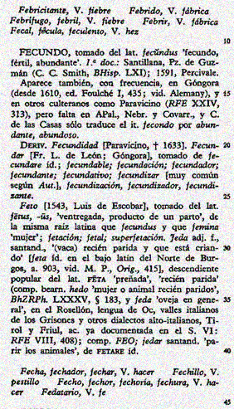
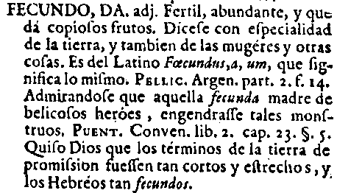
1.1. Los diccionarios etimológicos.
1.1.3. Corominas-Pascual: el DCECH, la referencia
y el prestigio.
10
LA COMPETENCIA LÉXICA.
PROCEDENCIA DEL LÉXICO ESPAÑOL

Slide 11
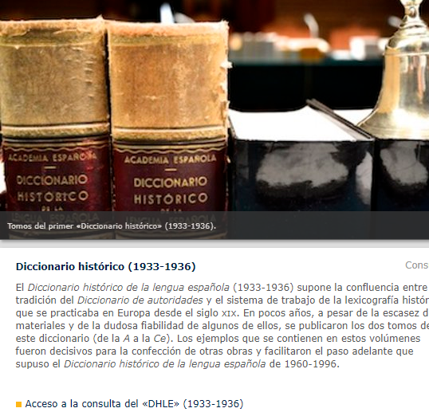
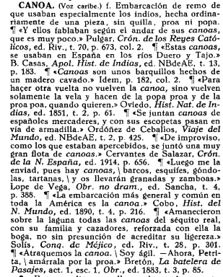
1.2. Los diccionarios históricos.
1.2.1. El Diccionario histórico de la RAE.
.
11
LA COMPETENCIA LÉXICA.
PROCEDENCIA DEL LÉXICO ESPAÑOL

Slide 12
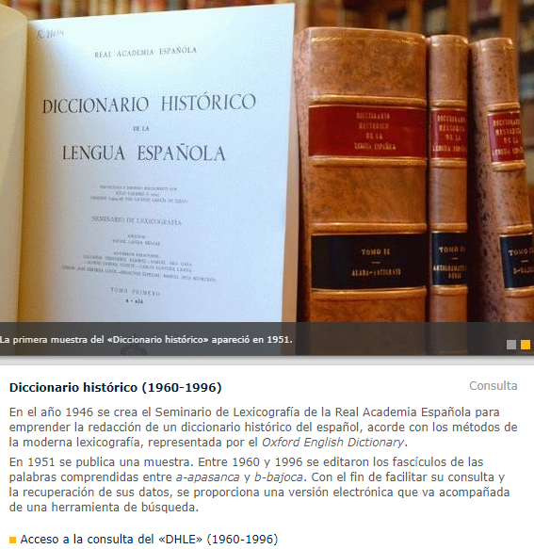
1.2. Los diccionarios históricos.
1.2.1. El Diccionario histórico de la RAE.
.
12
LA COMPETENCIA LÉXICA.
PROCEDENCIA DEL LÉXICO ESPAÑOL

Slide 13
1.2. Los diccionarios históricos.
1.2.2. El Nuevo Diccionario Histórica de la Lengua Española.
13
http://www.frl.es/Paginas/default.aspx
LA COMPETENCIA LÉXICA.
PROCEDENCIA DEL LÉXICO ESPAÑOL

